Slide 1
房预走势预测

Slide 2
整体思路
问题：根据2012--2016年远洋山水小区的房价趋势，进行房价预测
数据：查看csv中的数据，找出影响房价趋势的因素
猜想：房价可能和时间、房屋面积、楼层高度等因素有关
操作：数据预处理、建模、模型优化等
目标：根据已知数据，进行房价预测、房产估价等

Slide 3
数据预处理
数据的拼接
缺参数据的填充/去除
必要数据的添加
特征值的提取、拆分、替换等
数据的去重
生成数据集、训练集和测试集划分等
……

Slide 4
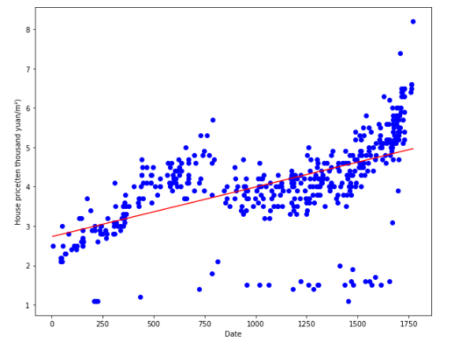
数据建模
一元线性回归模型可视化效果：y=ax+b

Slide 5

数据建模
多项式回归模型可视化效果：y=ax²+bx+c

Slide 6
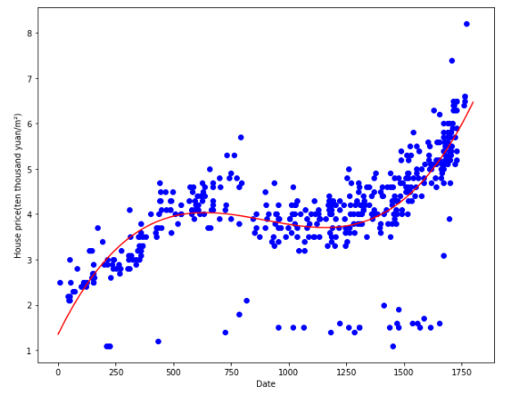
数据建模
多项式回归模型可视化效果：可以调节degree参数，来查看拟合效果。其中，下图是degree=3的拟合效果。

Slide 7
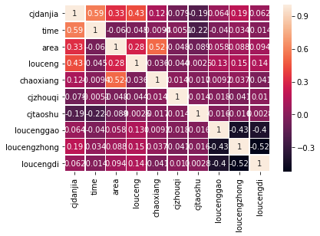
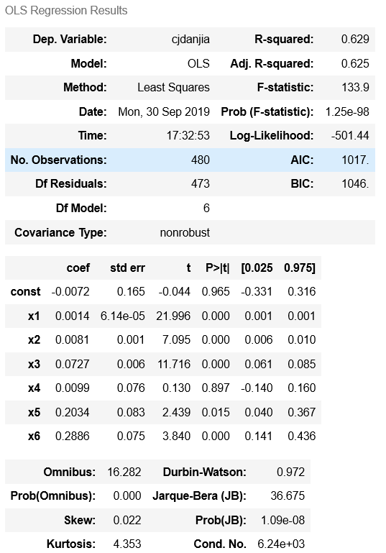
数据建模
多元线性回归模型及优化：使用了热力图来确认自变量与因变量之间的相关性。又使用了反向淘汰进行确认，最终选定的自变量为：时间、面积、楼层、朝向、高中低层。

Slide 8
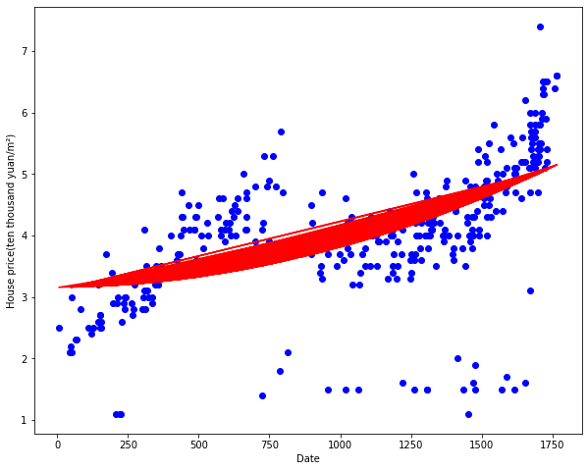
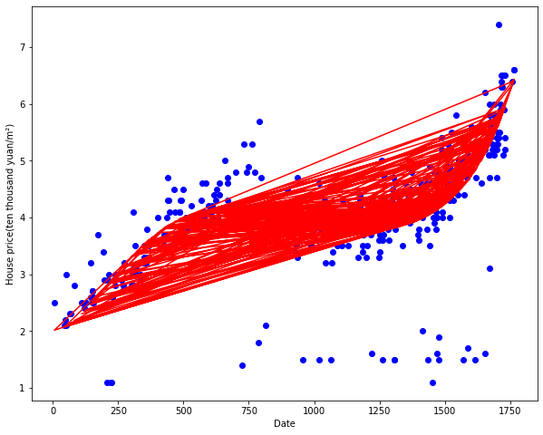
主要问题
1）模型中，没有进行训练集和测试集的划分，下面是数据集划分的可视化显示，但整体效果和预期有很大差距。
所以，模型中用了整个数据集作为训练集。通过搜索资料，对于小数据集来说，可以使用整个数据集进行训练。
https://blog.csdn.net/wuzhiwuweisun/article/details/82724771
https://zhuanlan.zhihu.com/p/28812821

Slide 9
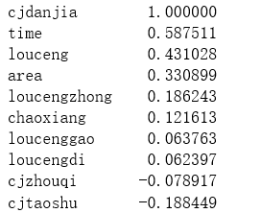
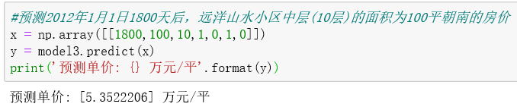
结果分析
1）模型1，模型2和模型3的均方误差分别为0.85,0.62,0.35,其中模型3的MSE最低，综上模型3的预测效果最好
2）根据热力图，可以得到房价相关性。故影响房价最主要的因素是时间。
3）房价预测

Slide 10
谢 谢！

